Slide 1
A Satisfying School Experience: Strategies and Skills for Teachers

Slide 2
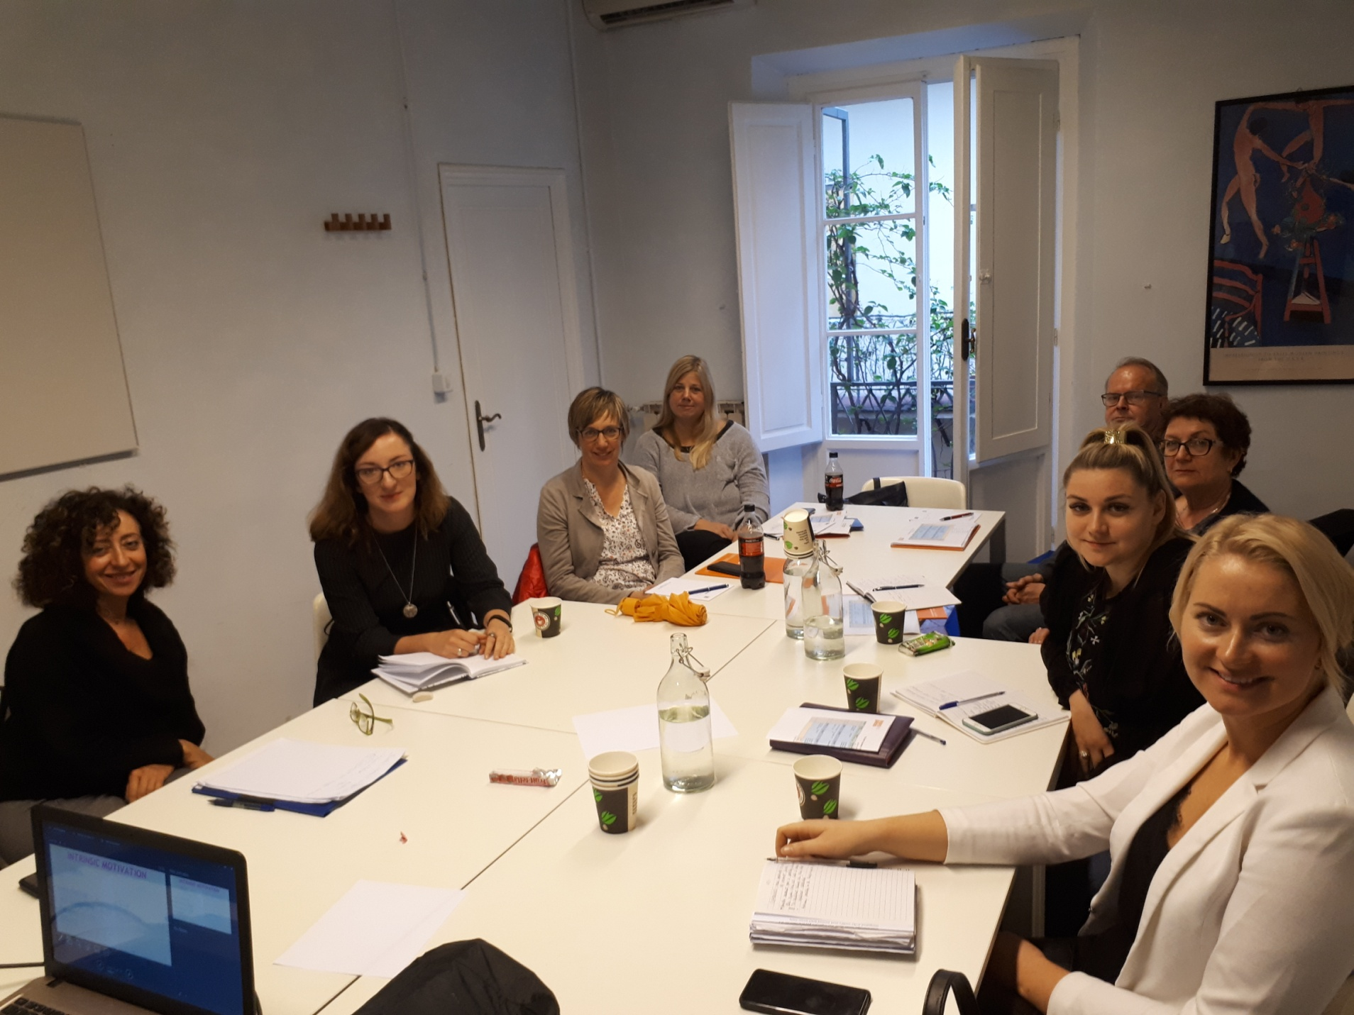

Slide 3
Kako ublažiti problem nedostatka motivacije kod učenika?
povezivanje svakodnevnog života i problema s kojima su učenici suočeni s nastavom
https://www.youtube.com/watch?time_continue=1&v=1fWiKuok9vA&feature=emb_title

Slide 4
Učenje kroz projekte – project based learning)
https://www.youtube.com/watch?v=H7LHsL0iB_w&feature=emb_title
Razvoj ključnih kompetencija
Što, tko, kada, kako
Etape projekta

Slide 5
Nasilje u školi
https://www.youtube.com/watch?v=rDs0aEzhCzs&feature=emb_title
GRITFIS projekt
https://togetherwestandgritfis.edublogs.org/

Slide 6
Prevencija i intervencija nasilja
Formiranje timova učitelja i učenika:
Komunikacijska skupina (korištenje nekog medija – viber…)
Protokolarna skupina – kreiraju protokol o postupanju prije, tijekom i nakon nasilja
Vršnjaci medijatori – grupa učenika koja će detektirati moguće nasilje
Evaluacijska skupina – što se može poboljšati

Slide 7
Učitelj zaštitnik (friendly tutor) – učitelj koji je dodijeljen učeniku s nasilnim ili problematičnim ponašanjem.
Knjiga povjerenja (razrednici)
Radionice o nasilju (što je nasilje, vrste nasilja, pojašnjenje dogovorenog protokola).
Mindfulness tehnike

Slide 8
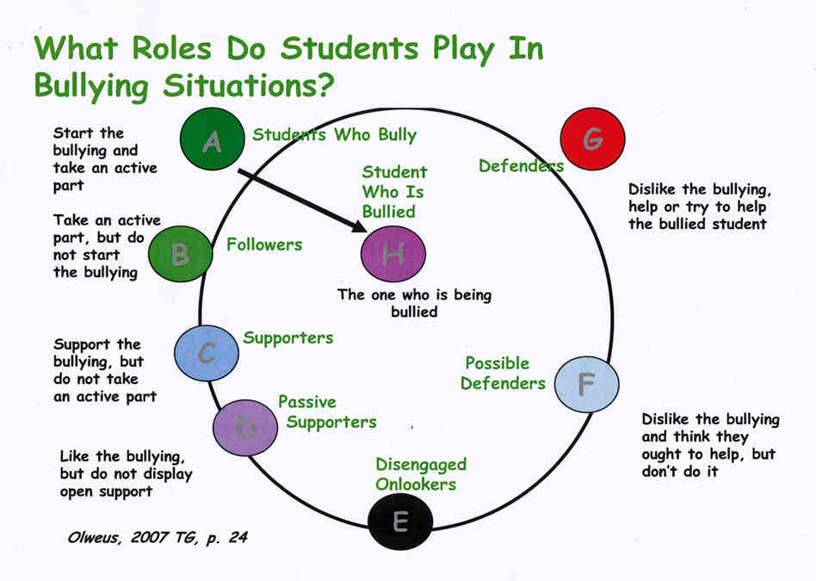

Slide 9
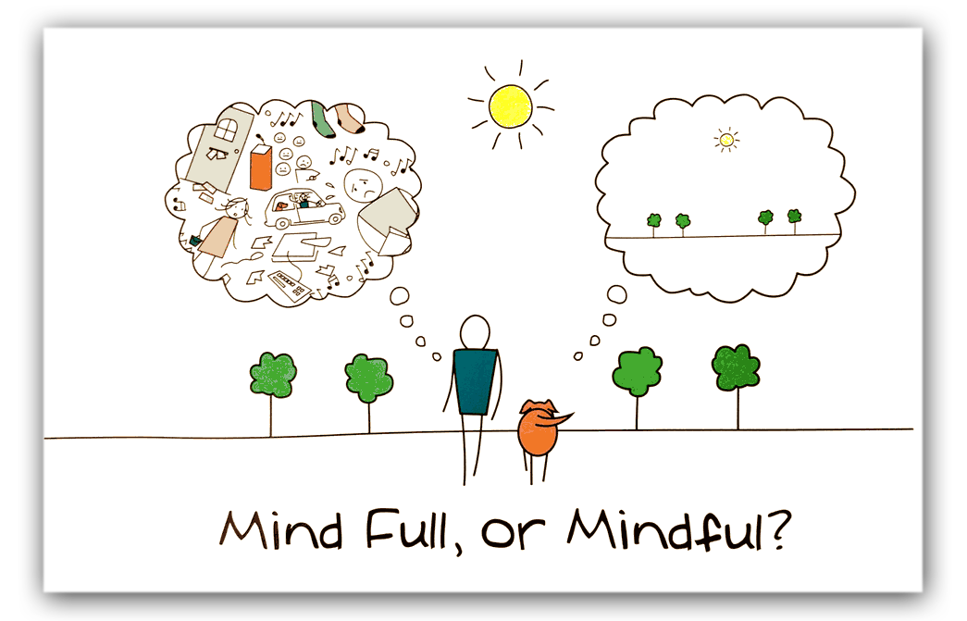

Slide 10
Mindfulness – usredotočena svjesnost
https://www.youtube.com/watch?v=MMK481p5wWM&feature=emb_title
https://mindfulnessinschools.org/wp-content/uploads/2013/02/MiSP-Research-Summary-2012.pdf
https://www.mindfulschools.org/about-mindfulness/research-on-mindfulness/

Slide 11
Videa – kratko objašnjenje
https://www.youtube.com/watch?v=9KwVlKt44cQ&list=PLdUJ-kly1qwMhRX3EmT6Jvw6nOxREE1np&index=173&t=0s
https://www.youtube.com/watch?v=2KQgtv9Lfn4&list=PLdUJ-kly1qwMhRX3EmT6Jvw6nOxREE1np&index=174&t=0s

Slide 12
Dobrobiti:
namjerno usmjeravanje pažnje na emocije, misli i osjete u tijelu u sadašnjem trenutku, prihvaćajući sve ono što se događa u nama i oko nas, ma kakvo to iskustvo bilo. Mindfulness uči osvijestiti ono što se događa u okolini, uči umiriti um i ne reagirati automatski po ustaljenom načinu. Uči nas usmjeriti se na ono što trenutno činimo.
povećana regulacija emocija, povećana kontrola pažnje, jačanje osjećaja smirenosti i relaksiranosti, povećana kvaliteta sna, smanjenje simptoma anksioznosti i depresije. Mindfulness povećava empatiju kod djeteta, unapređuje odnos djeteta s vršnjacima, povezan je s boljim školskim uspjehom i reducira simptome hiperaktivnosti kod djece i mladih. Također, Smatra se kako mindfulness poboljšava pažnju i socijalne vještine te reducira testnu anksioznost.

Slide 13
Neke mindfull tehnike
Slušanje prestanka određenog zvuka (https://www.youtube.com/watch?v=wGFog-OuFDM)
Disanje i razmišljanje o disanju (usisavač)
Korištenje svih osjetila (npr. slušanje,diranje,mirisanje i žvakanje grožđice)
Nacrtajte svoje disanje
Crtanje suprotnom rukom
Brain gym
Skakanje i slušanje ubrzanog rada srca
Drvo života uz slušanje glazbe
Bojanje mandala i slušanje frekventne glazbe (primjerice - https://www.youtube.com/watch?v=1MPRbX7ACh8&t=11086s
Gonoodle - https://www.youtube.com/watch?v=MAsP7TYPYcc
Meditacija uz android aplikaciju
Razredna nastava - https://www.youtube.com/watch?v=h3sivU6izNs&t=241s
Duhovne vježbe - vjeroučiteljice

Slide 14
Plan je:
Prakticirati mindfull tehnike na svakom satu po nekoliko minuta prije ili na kraju sata ili prije testa(priroda,biologija te razrednici)
Predstavljanje spomenutih tehnika roditeljima, od strane stručnjaka, psihologa…
Kada se učenici naviknu na ove tehnike, prakticirat će ih spontano.

Slide 15
Zadatak: Nacrtajte svoje emocije slušajući glazbu
https://www.youtube.com/watch?v=79X4sGqcdbw

